Slide 1
TFT 전적검색 앱
기획, 개발 – 김학연
디자인 - 윤재원
2021-09-13

Slide 2
2021-09-13
1.0.0
김학연
초기작성: 참고사항 / wire frame / code1, 2, 3-1, 3-2

Slide 3
참고사항
참고자료
OPGG 앱 (LOL 전적검색 앱)
Lolchess.gg (TFT 전적검색 웹)
특이사항
1. 현재 lolchess.gg에 나와있는 데이터로 화면구성한 내용
Riot API 데이터 분석 후 수정 예정
2. lol관련 모든 이미지는(티어, 캐릭터 등) riot 저작권 사용
허가받았기때문에 사용가능

Slide 4
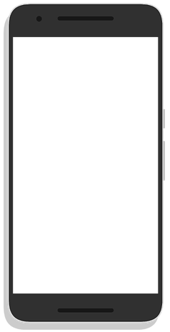
Wire frame
뒤로가기
- 버튼 클릭 시 현재 화면 종료
소환사기록
기록검색
소환사기록
전적기록
전적기록
소환사기록
전적기록
소환사기록
전적기록
소환사기록
검색화면
전적기록화면
상세기록화면
기록 검색 시 화면 이동
- 이동 후 검색화면 유지
검색기록 클릭 시 화면 이동
이동 후 전적기록화면 유지
소환사기록 클릭시 화면 이동
화면 이동 시 상세기록화면 종료 및 전적기록 화면 종료 후 다시 생성

Slide 5
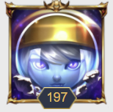

01
검색화면
김학연
소환사 검색화면
앱 실행 시 통신 -> JSON 파일 map 저장
인터넷 연결 오류
인터넷 연결 관련 팝업창(dialog fragment) -> 앱 종료
소환사 검색 시 화면 유지 및 검색에 따른 최근검색 뷰 업데이트
1
소환사 이름을 확인하세요
logo
확인
소환사 검색 editText
앱 실행 시 editText focus해제
소환사 입력 후 키보드 확인 버튼으로 화면 이동
검색결과
소환사 확인 -> keyboard down -> 화면 이동
소환사 없음 -> keyboard down -> 이름오류 팝업창(dialog fragment) -> keyboard up
1
인터넷연결을 확인하세요
#1
소환사 검색
2
소환사 등록
확인
소환사 등록
디바이스 DB저장(SPF)
DB데이터가 없는경우 소환사 등록 문구
있을 경우 소환사 정보
정보
프로필아이콘, 소환사 아이디, 티어(랭크, 초고속), 레벨
#2
3
최근검색
소환사 검색
4
소환서 정보
소환사 등록
소환사 검색 시 팝업창에 소환사 정보 입력
프로필, 레벨, 아아디, 티어(랭크, 초고속)
확인 클릭시 소환사 등록 완료
확인
#3
최근검색 기록
디바이스 DB저장(ROOM)
정보
프로필 아이콘, 레벨, 아이디, 티어(랭크,초고속)
최대 10개 저장
#4

Slide 6
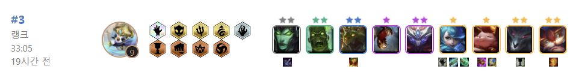




02
전적기록화면
김학연
전적기록화면
화면 생성 시 통신 완료 후 #2전적기록 페이지 생성
#1 화면 생성시 바로 생성
#2 통신 동안 로딩창(progress bar)생성 후 통신 완료 시 로딩창 제거
로드 데이터수: 전체 데이터
1
1
3
소환사 정보
프로필 아이콘, 레벨, 랭크티어, 초고식티어
뒤로 가기 버튼 클릭 시 화면 종료
#1
전체 | 랭크 | 초고속 | 일반
레벨
전적기록
데이터 로드 전체 데이터 로드 후 스크롤
상세 탭(tab layout) 전체, 랭크, 초고속, 일반
탭 사이 슬라이드 이동 불가, 탭 클릭 시 이동
전적기록 클릭 시 상세기록 화면 이동, 전적기록화면 유지
전적기록 내용 #3
2
전적기록
#2
챔피언
전적기록
전적기록
가격
(테두리 색으로 표시)
전적기록
전적기록 내용
등수, 게임타입, 플레이타임, 플레이날짜
캐릭터, 캐릭터레벨, 시너지
사용챔피언, 챔피언레벨, 챔피언가격, 아이템
// 모바일 화면에 맞게 캐릭터이미지를 밑으로 내리는것도 괜찮을듯
#3
아이템

Slide 7
03-1
상세기록화면
김학연
상세기록화면 1
1
상세설명 page7 code03-2
소환사기록
#1
소환사기록
소환사기록
소환사기록
1
소환사기록
소환사기록
소환사기록
소환사기록

Slide 8
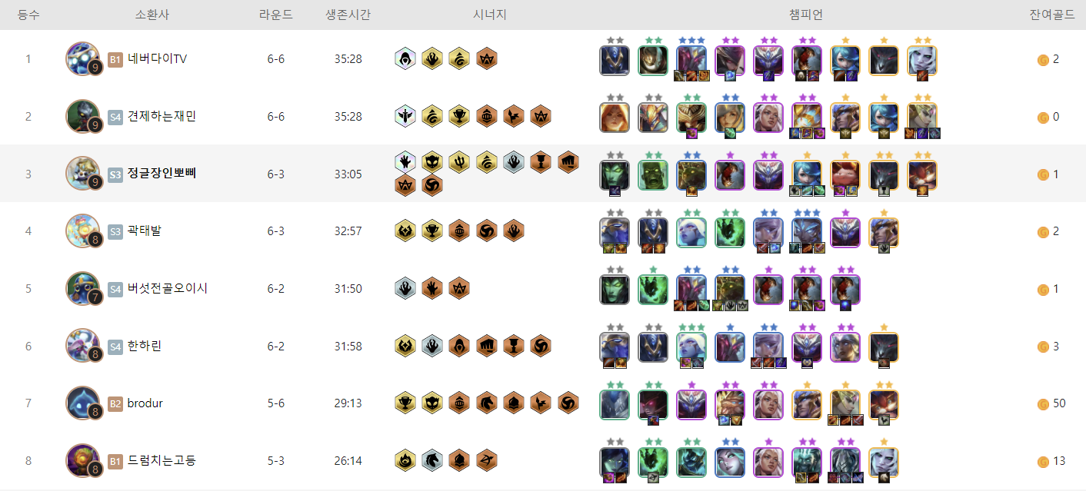

03-2
상세기록화면
김학연
상세기록화면 2
1
획득골드
표시 사항
등수, 캐릭터, 캐릭터레벨, 티어, 아이디
(티어 – 앰블램 + 텍스트)
최종라운드, 생존시간, 시너지 종류
챔피언, 챔피언 레벨, 가격, 아이템
최종 잔여골드, 총 획득골드
본인 캐릭터 별도 표시(현재화면 회식 배경)
2
// 모바일 화면에 맞게 챔피언부분은 밑으로 내리는것도 괜찮을듯
3

